Slide 1



CAMPUS TIJUCA
CURSO DE CIÊNCIA DA COMPUTAÇÃO
12 / 2025

Slide 2

DEFESA DA MONOGRAFIA II
SEMESTRE 2025.2

Slide 3
SUMÁRIO
01.
APRESENTAÇÃO
Sistema Automatizado de Análise, Previsão e Recomendação de Ações com Visual Analytics
07.
ESTRATÉGIA DE MACHINE LEARNING
Classificador
Regressor
02.
OBJETIVO
Desenvolver uma solução completa
aplicada a Finanças
08.
O PRODUTO FINAL
Dashboard Interativo
Explicabilidade (XAI)
03.
INTRODUÇÃO
Contexto e Problema
A Solução Proposta
09.
ANÁLISE DE RESULTADOS
Performance do Classificador
Performance da Regressão
04.
FUNDAMENTAÇÃO TEÓRICA
Engenharia de Dados e Software
Machine Learning Aplicado
10.
CONCLUSÃO
Objetivos Alcançados
Contribuição Prática
05.
METODOLOGIA E ARQUITETURA
Arquitetura do Projeto
Fluxo de Funcionamento
11.
TRABALHOS FUTUROS
Análise de Sentimento (NLP)
Evolução da Infraestrutura
06.
ENGENHARIA DE DADOS
Coleta Automatizada e Paralela
Integridade do Banco de Dados
12.
REFERÊNCIAS
Artigos e Livros Consultados

Slide 4
01. APRESENTAÇÃO
Sistema Automatizado de Análise, Previsão e Recomendação de Ações com Visual Analytics
Mateus Restier de Sousa Noronha - 1210201910
Orientador:
Prof. Eduardo Luiz Pareto, MSc
Banca:
Prof. Denis Gonçalves Cople DSc
Prof. Claudio Ribeiro da Silva DSc.

Slide 5
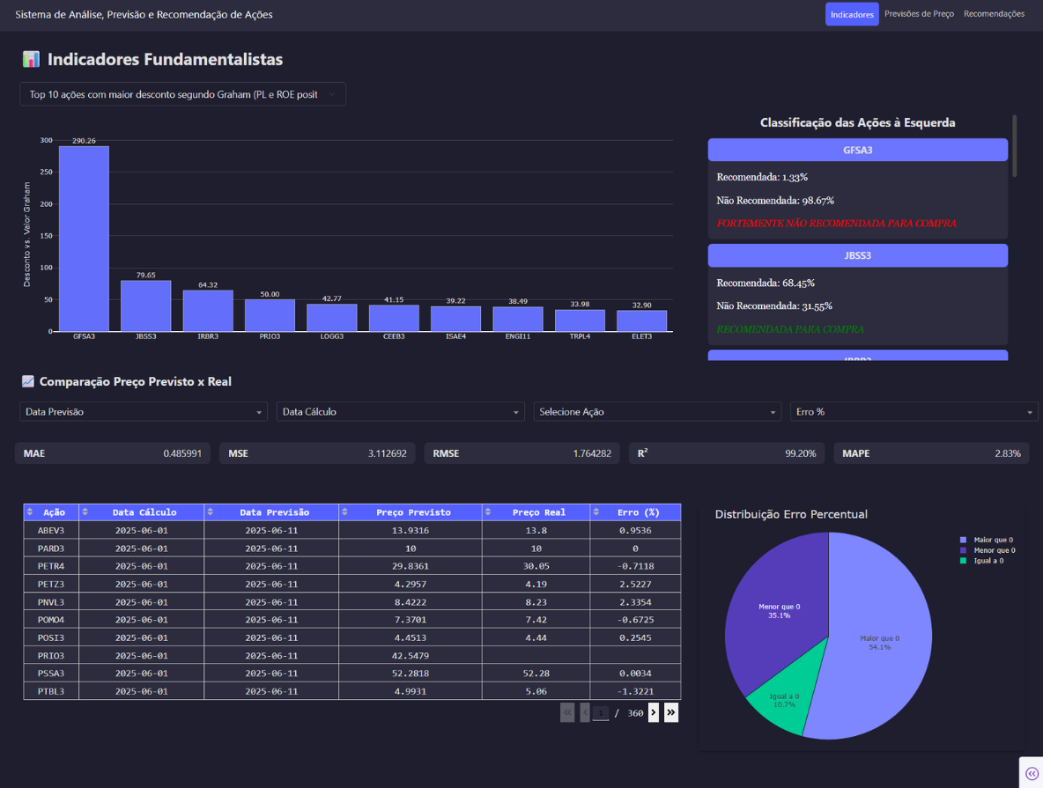
02. OBJETIVO
A presente monografia tem por objetivo desenvolver uma solução completa aplicada a Finanças, visando mitigar a sobrecarga de informação enfrentada pelo investidor pessoa física.
O trabalho propõe um sistema que automatiza a análise fundamentalista (baseada em Graham), utilizando algoritmos de Machine Learning para identificar padrões de rentabilidade e apresentando recomendações claras através de uma interface web interativa.

Slide 6

03. INTRODUÇÃO
Contexto e Problema
Sobrecarga de Informação: O investidor individual lida com dados massivos diariamente.
Análise Manual Complexa: Dificuldade em calcular indicadores e preço justo manualmente.
Vieses Emocionais: Decisões baseadas em "dicas" ou medo, ignorando fundamentos.
A Solução Proposta
Sistema End-to-End: Automação total, da coleta de dados à visualização.
Abordagem Fundamentalista: Foco em valor real (Graham), não em especulação.
Inteligência Artificial: Uso de Machine Learning para filtrar ruído e recomendar ações.

Slide 7
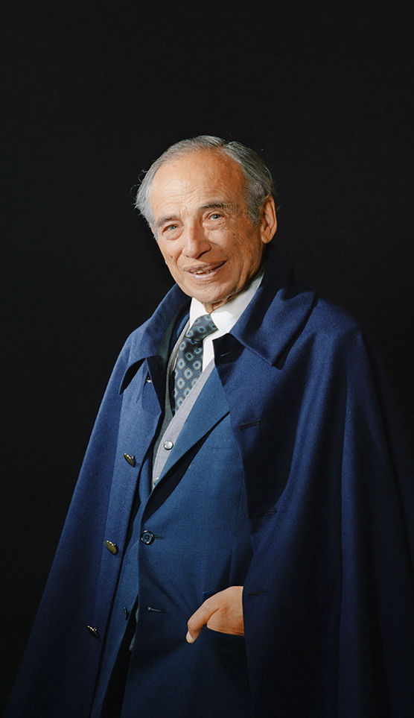
04. FUNDAMENTAÇÃO TEÓRICA
Análise Fundamentalista
Benjamin Graham e o "Valor Intrínseco".
Indicadores de Valuation e Rentabilidade (P/L, ROE, P/VP).
O trabalho adota a filosofia de Benjamin Graham, diferenciando investimento de especulação. A base teórica utiliza indicadores fundamentalistas para determinar a saúde financeira de uma empresa e sua "Margem de Segurança". O sistema automatiza o cálculo da Fórmula de Graham, permitindo identificar rapidamente ativos descontados em relação ao seu valor patrimonial e lucro, removendo a subjetividade emocional da análise.

Slide 8

04. FUNDAMENTAÇÃO TEÓRICA
Engenharia de Dados e Software
Web Scraping com Python (Bibliotecas Requests e BeautifulSoup).
Arquitetura de Microsserviços com Docker.
Para garantir a independência de APIs pagas, utilizou-se a técnica de Web Scraping no portal Investidor10, assegurando a coleta gratuita e recorrente de dados. A aplicação foi totalmente containerizada utilizando Docker, o que garante a reprodutibilidade do ambiente e a persistência segura dos dados históricos em um banco PostgreSQL, eliminando o problema de incompatibilidade de versões entre máquinas.
O Pilar Tecnológico
(A Engenharia).

Slide 9
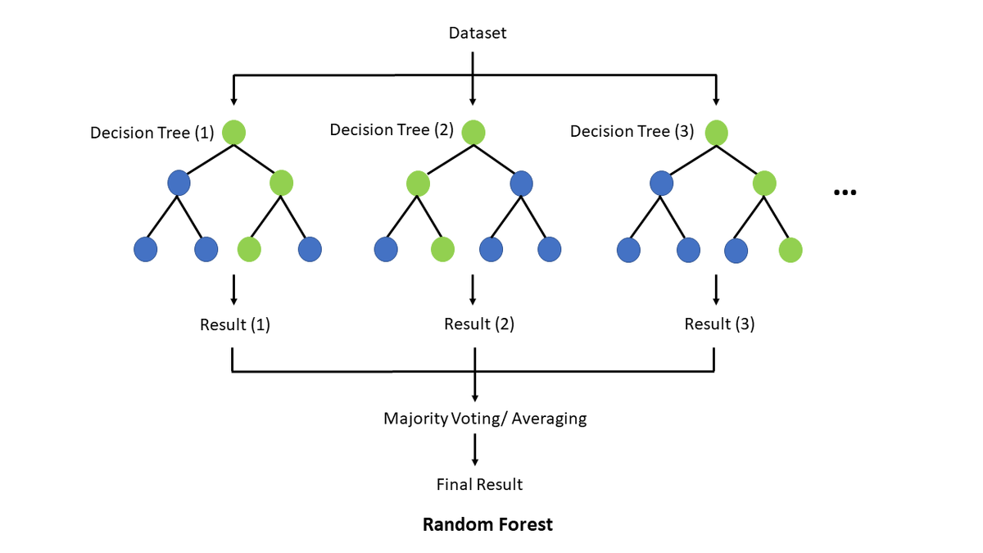
04. FUNDAMENTAÇÃO TEÓRICA
Machine Learning Aplicado
Algoritmo Random Forest (Floresta Aleatória).
Estratégias de Classificação e Regressão.
A inteligência do sistema baseia-se no algoritmo Random Forest, escolhido por sua capacidade de lidar com dados não lineares e reduzir o risco de overfitting. Foram desenvolvidos dois modelos distintos: um Classificador, treinado para identificar ações com desempenho superior à média do mercado (Top Quartil), e um Regressor, focado na previsão numérica de preços futuros, ambos validados com rigorosa separação temporal para evitar vazamento de dados (data leakage).
O Pilar de Inteligência
(O Cérebro).

Slide 10
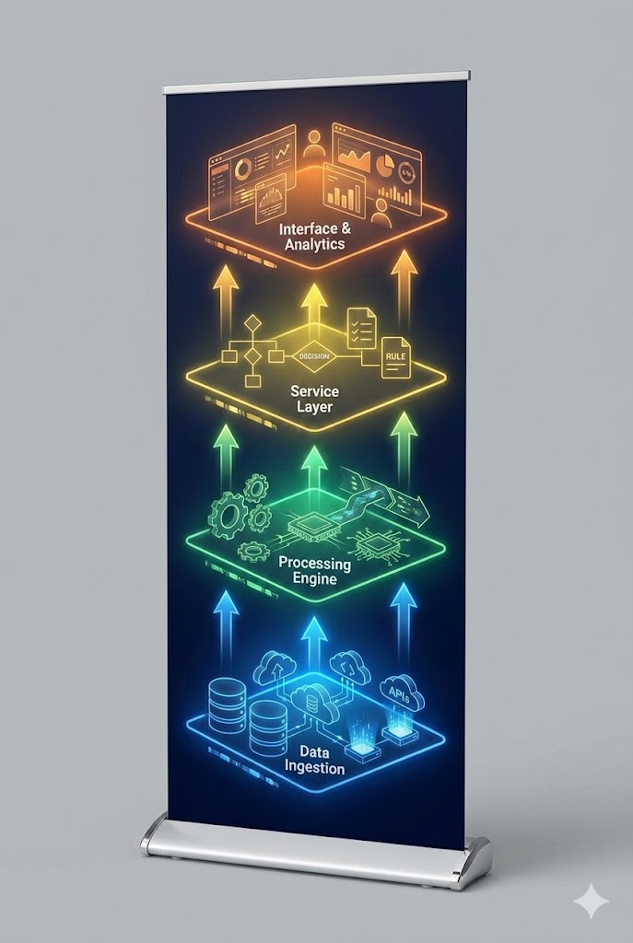
05. METODOLOGIA E ARQUITETURA
Arquitetura "Ponta a Ponta“
Fluxo de Funcionamento: Coleta > Banco > ML > Dashboard
Componentes Principais
Coleta: Web Scraper (Python/BeautifulSoup).
Armazenamento: PostgreSQL (Persistência).
Visualização: Dash (Framework Web Analítico).
O Web Scraper alimenta um banco de dados relacional robusto (PostgreSQL), que serve como fonte de dados tanto para o treinamento dos modelos de Inteligência Artificial quanto para a exibição dos dados no Dashboard interativo.

Slide 11
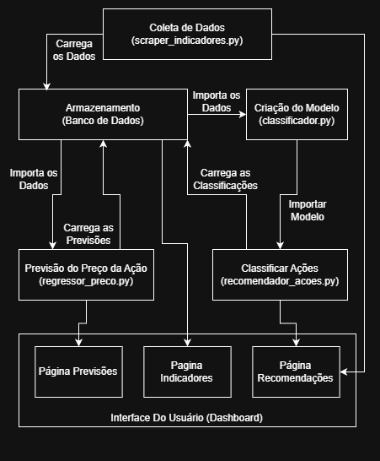
05. METODOLOGIA E ARQUITETURA
Arquitetura do Projeto
Coleta de Dados: A partir do script “scraper_indicadores” o sistema acessa o site investidor10.com e faz a raspagem das informações dos ativos pré definidos
Banco de Dados: Um banco robusto PostgreSQL armazena os dados coletados, e os dados gerados a partir dos scripts “recomendados_ações” e “regressor_preco”
Modelo: O script “classificador.py” é responsável por criar o modelo que será utilizado pelo script “recomendador_acoes”
Dashboard: Cada uma das 3 páginas importa dados do banco, ou funções dos scripts para a visualização e interação do usuário.
Fluxo de Funcionamento

Slide 12
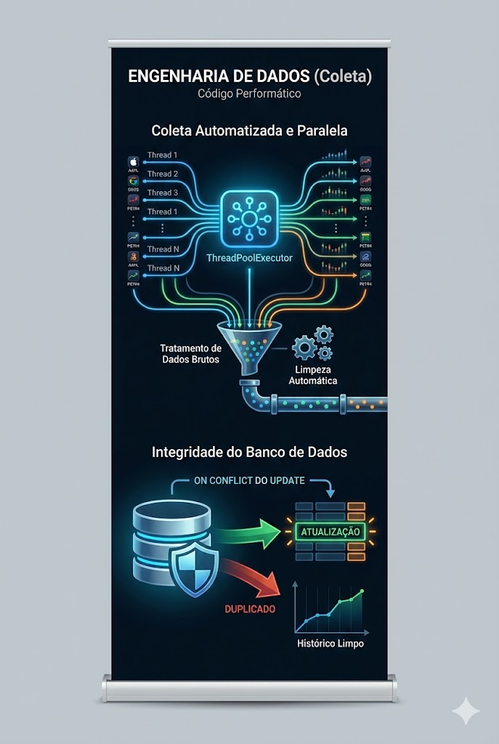
06. ENGENHARIA DE DADOS
Coleta Automatizada e Paralela
Uso de Multithreading para coletar centenas de ações simultaneamente.
Tratamento de dados brutos e limpeza automática.
Integridade do Banco de Dados
Implementação de lógica Idempotente (ON CONFLICT DO UPDATE).
Garantia de histórico sem duplicidade de registros.

Slide 13
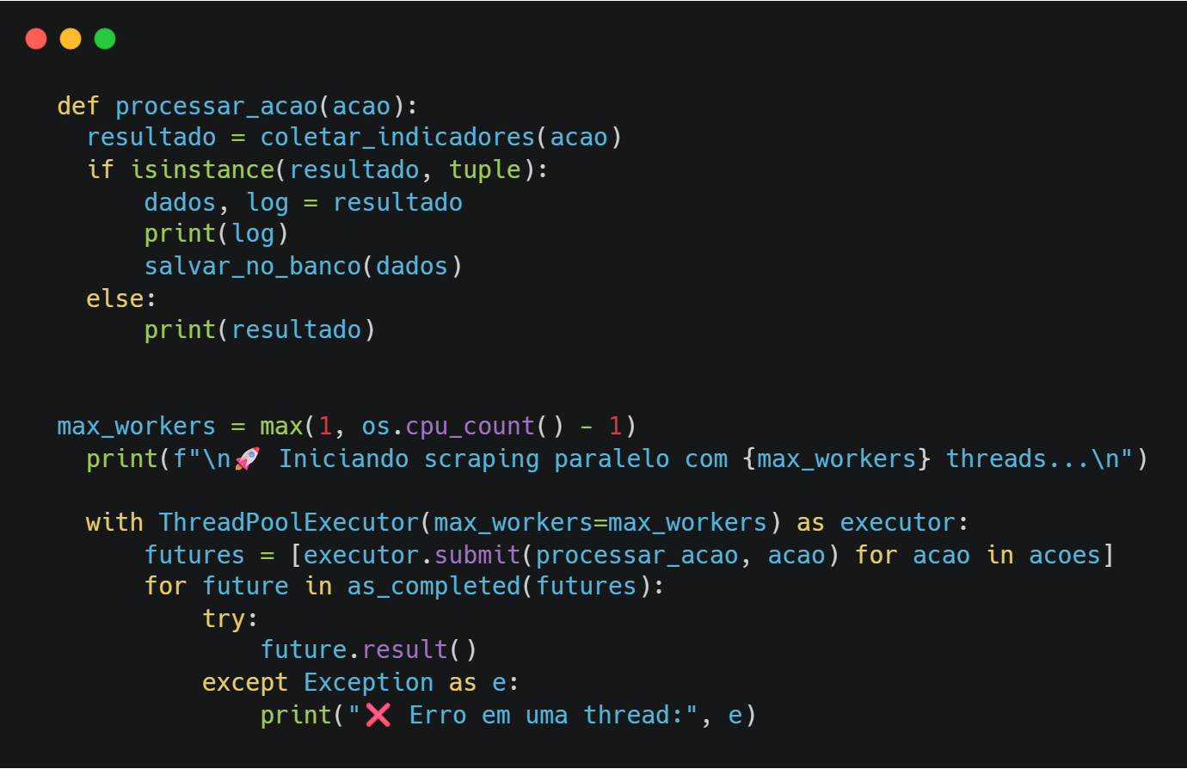
06. ENGENHARIA DE DADOS
Coleta e Inserção Paralela
Para viabilizar a coleta diária de centenas de ativos, implementou-se uma estratégia de processamento paralelo (ThreadPoolExecutor), reduzindo drasticamente o tempo de execução. A integridade dos dados é assegurada por queries SQL inteligentes que previnem a duplicação de registros, garantindo uma série temporal limpa para o treinamento dos modelos.
INSERT INTO indicadores_fundamentalistas ({colunas})
VALUES ({placeholders})
ON CONFLICT (acao, data_coleta) DO UPDATE SET {update_sql}
Paralelismo

Slide 14
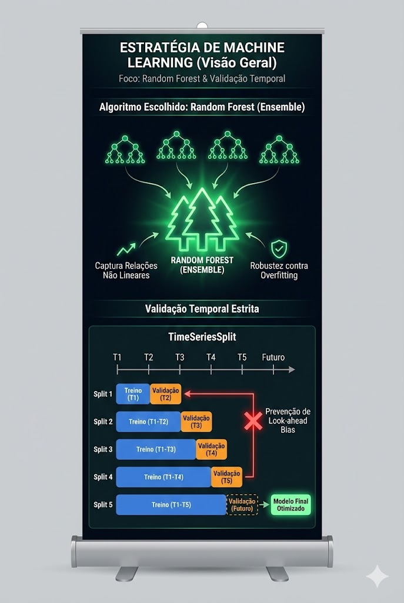
07. ESTRATÉGIA DE MACHINE LEARNING
Algoritmo Escolhido: Random Forest (Ensemble)
Capacidade de capturar relações não lineares entre indicadores.
Robustez contra overfitting e ruído de mercado.
Validação Temporal Estrita
Uso de TimeSeriesSplit para otimização de hiperparâmetros.
Separação cronológica rígida: o modelo nunca aprende com dados do futuro (prevenção de Look-ahead Bias).

Slide 15
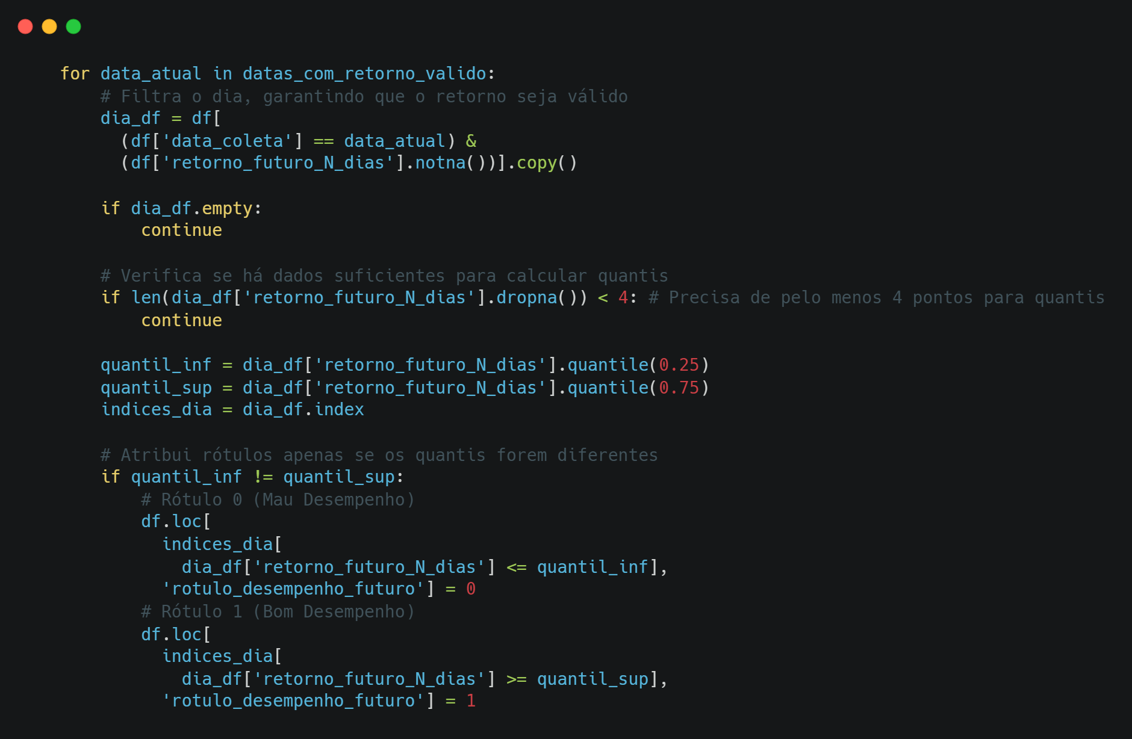
07. ESTRATÉGIA DE MACHINE LEARNING (Classificador)
Engenharia de Rótulos (Target Relativo)
O modelo aprende a identificar o Top 25% (Quartil Superior) de rentabilidade diária.
Estratégia de Denoising: O "meio" (ações com desempenho mediano) é descartado do treino para aguçar a decisão.
Filtros de Sanidade (Domain Knowledge)
Integração de regras fundamentais no pré-processamento.
Ações com P/L ou ROE negativos são automaticamente rotuladas como "Mau Desempenho", independentemente da variação de preço.
Quartis e Filtros de Sanidade

Slide 16
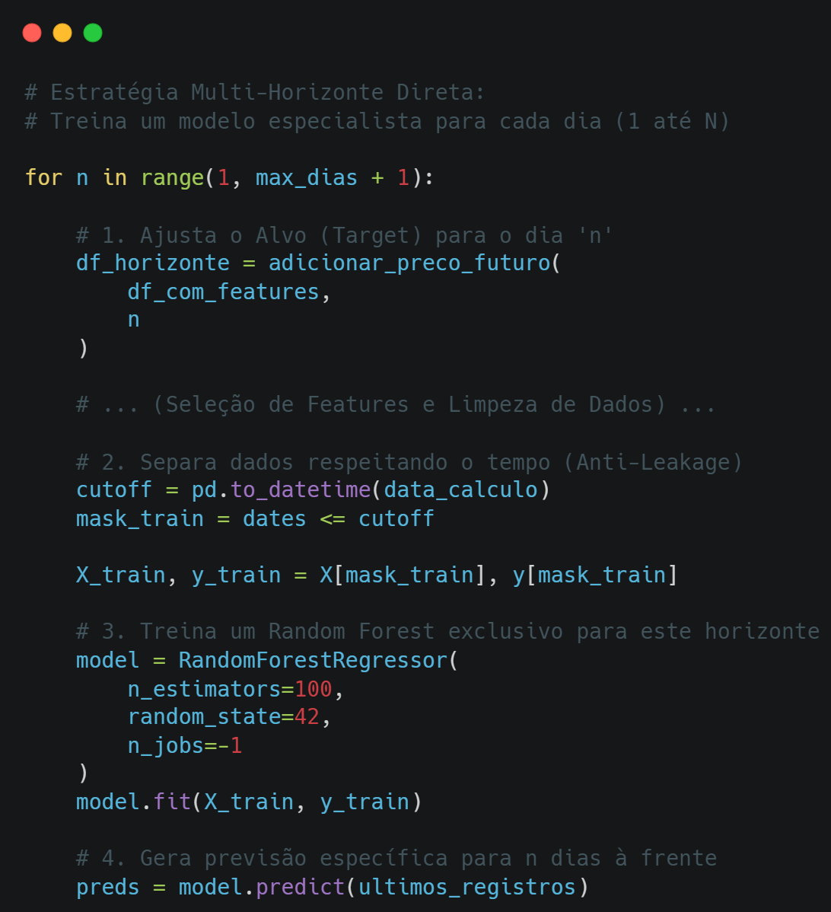
07. ESTRATÉGIA DE MACHINE LEARNING (Regressor)
Estratégia Direta de Múltiplos Horizontes
Treinamento de N modelos independentes, um para cada dia futuro (t+1, t+2... t+10).
Evita o erro acumulativo comum em estratégias recursivas.
Engineering Específica
Uso da Fórmula de Graham como feature preditiva de ancoragem de valor.
Utilização de merge_asof para alinhamento temporal preciso entre cotações e indicadores.
Treinamento de múltiplos modelos

Slide 17
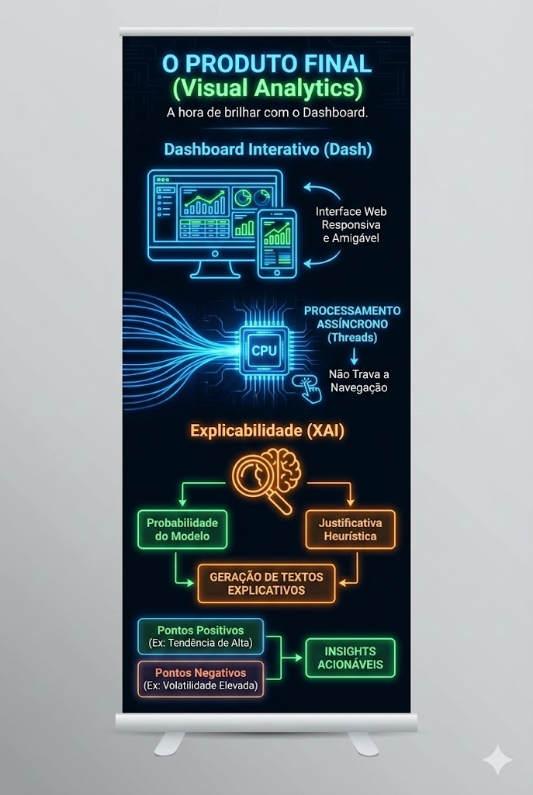
08. O PRODUTO FINAL
(Visual Analytics)
Dashboard Interativo (Dash)
Interface Web responsiva e amigável.
Processamento assíncrono (Threads) para não travar a navegação.
Explicabilidade (XAI)
Sistema Híbrido: Probabilidade do Modelo + Justificativa Heurística.
Geração de textos explicativos ("Pontos Positivos/Negativos").

Slide 18

08. O PRODUTO FINAL (Visual Analytics)

Slide 19
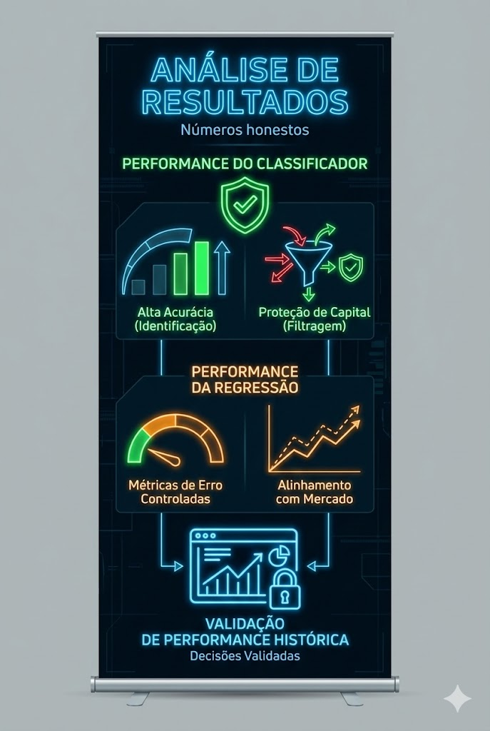
09. ANÁLISE DE RESULTADOS
Performance do Classificador
Acurácia de 73% na identificação de padrões.
Alto Recall para filtrar ações ruins (Proteção de Capital).
Performance da Regressão
Métricas de erro controladas no ambiente de teste.
Alinhamento com tendências reais de mercado.

Slide 20
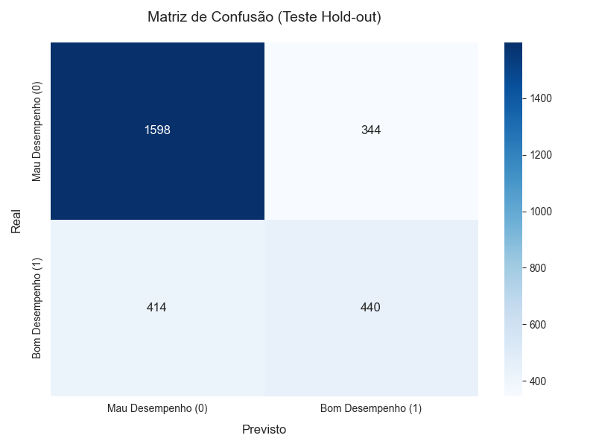
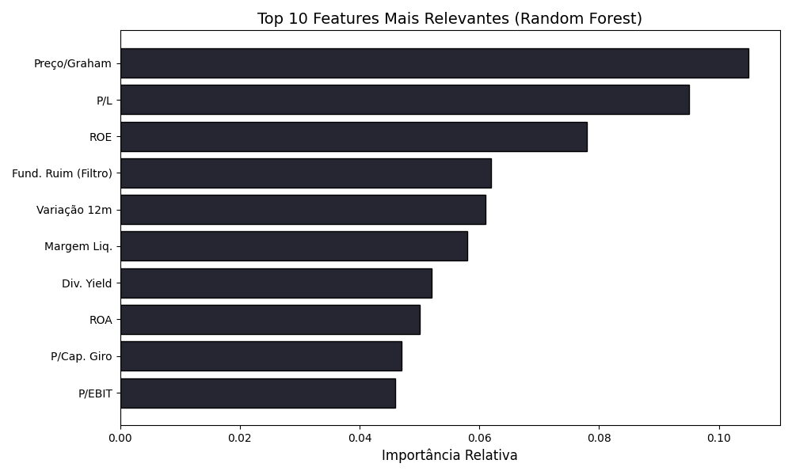
09. ANÁLISE DE RESULTADOS (Classificador)
A Matriz de Confusão
Alta Capacidade de Filtragem: O modelo é um excelente "filtro defensivo", acertando 1.598 ações ruins (Recall de 82% na classe 0). Perfil Conservador: O modelo prioriza a proteção de capital, evitando falsas recomendações de compra.
Features Mais Revelantes no Modelo
Validação da Teoria de Graham: Preço/Graham (1º) e P/L (2º) foram as variáveis mais determinantes.
"Fund. Ruim" (4º) mostra que os Filtros de Sanidade tiveram peso real na decisão final.
Tabelas de Desempenho

Slide 21
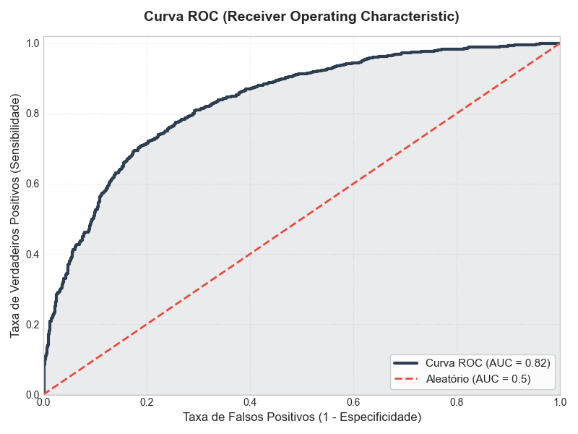
09. ANÁLISE DE RESULTADOS (Classificador)
 | precision | recall | f1-score | support
0 | 0.79 | 0.82 | 0.81 | 1942
1 | 0.56 | 0.52 | 0.54 | 854
accuracy |  |  | 0.73 | 2796
macro avg | 0.68 | 0.67 | 0.67 | 2796
weighted avg | 0.72 | 0.73 | 0.73 | 2796
Classe 0 (Mau Desempenho) - O Pilar Defensivo
F1-Score de 0.81: Indica altíssima consistência na detecção de ativos ruins.
Recall de 0.82: O modelo detecta 82% de todas as ações ruins do mercado, atuando como um filtro de risco eficiente.
Classe 1 (Bom Desempenho) - O "Edge" Operacional
Precision de 0.56: Quando o modelo recomenda compra, ele tem 56% de chance de acerto.
Insight: No mercado financeiro, uma precisão acima de 50% (aleatoriedade), combinada com gestão de risco, gera expectativa matemática positiva.
Métrica Global: AUC-ROC de 0.82
Confirma que o modelo tem excelente capacidade de distinguir entre classes positivas e negativas, muito acima do acaso (0.50).
Tabelas de Desempenho

Slide 22
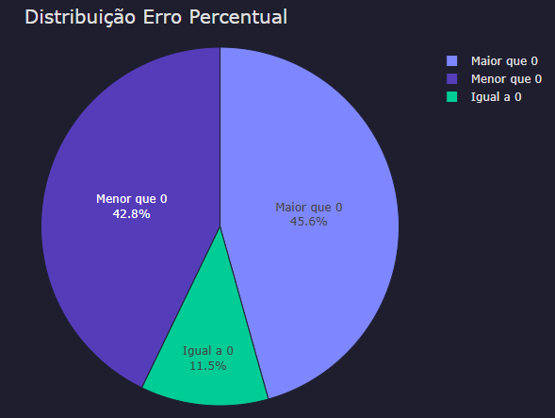
09. ANÁLISE DE RESULTADOS (Regressor)
Baixo Erro Absoluto (MAE)
Erro médio de apenas R$ 0,35 (35 centavos) por ação.
Indica alta precisão para operações de curto prazo.
Erro Percentual (MAPE)
Desvio médio de 2,22% em relação ao preço real.
Demonstra estabilidade nas previsões.
Observação sobre o R² (99.8%)
Alta correlação identificada, porém interpretada com cautela (risco de overfitting em janelas curtas).
Precisão de Acertos
11,5% das previsões resultaram em erro zero (aderência total ao preço real).
Equilíbrio notável entre superestimação (45,6%) e subestimação (42,8%) dos preços.
Indica que o modelo é estatisticamente neutro, não possuindo tendência "otimista" ou "pessimista".
Métrica | Valor
MAPE | 2.22%
MAE | R$ 0.35
RMSE | 0.6842
R² | 99.89%

Slide 23
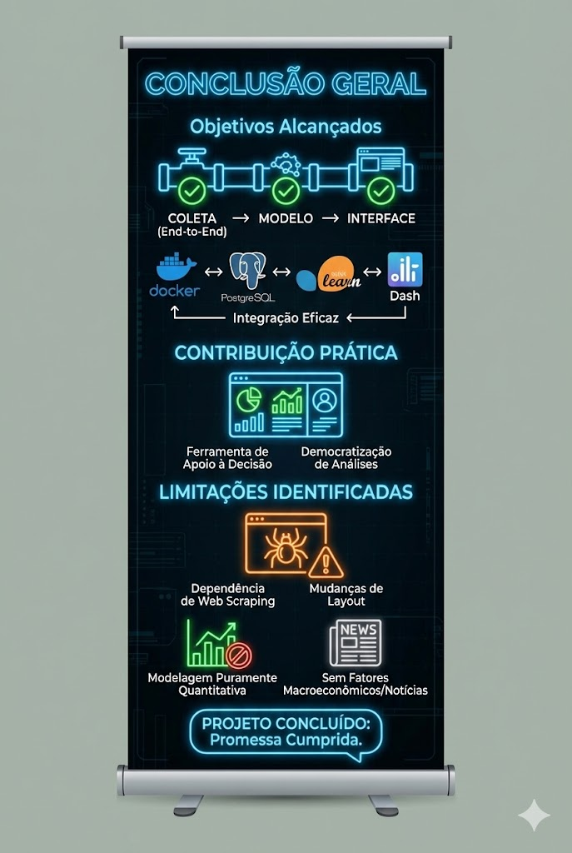
10. CONCLUSÃO
Objetivos Alcançados
Desenvolvimento bem-sucedido de uma arquitetura End-to-End (Coleta > Modelo > Interface).
Integração eficaz de tecnologias heterogêneas (Docker, PostgreSQL, Scikit-Learn, Dash).
Contribuição Prática
Ferramenta funcional de apoio à decisão, democratizando análises complexas para o investidor comum.
Limitações Identificadas
Dependência de Web Scraping (suscetível a mudanças de layout do site fonte).

Slide 24
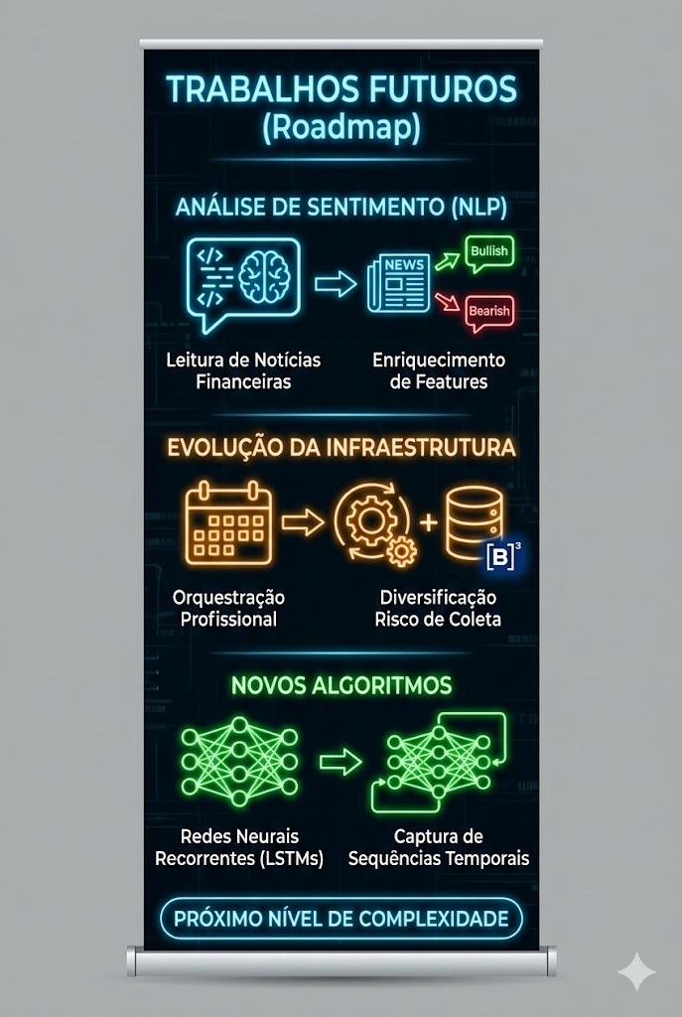
11. TRABALHOS FUTUROS
Análise de Sentimento (NLP)
Implementação de algoritmos para ler notícias financeiras e identificar o "humor" do mercado (Bullish/Bearish).
Enriquecimento das features do modelo com dados qualitativos.
Evolução da Infraestrutura
Substituição do script schedule por orquestradores profissionais como Apache Airflow.
Diversificação de fontes de dados (APIs oficiais da B3) para reduzir risco de quebra de coleta.
Novos Algoritmos
Testes com Redes Neurais Recorrentes (LSTMs) para captura de sequências temporais complexas.

Slide 25
12. REFERÊNCIAS
ASSOCIAÇÃO BRASILEIRA DAS ENTIDADES DOS MERCADOS FINANCEIRO E DE CAPITAIS (ANBIMA). Raio X do Investidor Brasileiro. 8. ed. São Paulo: ANBIMA, 2024. Disponível em: https://www.anbima.com.br/pt_br/especial/raio-x-do-investidor-brasileiro.htm. Acesso em: 18 out. 2025.
AUGUSTO, Henrique Yamaguti. Machine Learning para análise preditiva no processo de Fusões e Aquisições de empresas no Brasil. 2021. Trabalho de Conclusão de Curso (Ciências Atuariais) - Universidade Federal de São Paulo, Osasco, 2021. Disponível em: https://repositorio.unifesp.br/bitstream/handle/11600/62492/TCC%20-%20HENRIQUE%20YAMAGUTI%20AUGUSTO.pdf. Acesso em: 20 out. 2025.
CLAAS, Dauana Kuhn. Análise do mercado de ações através da estratégia fundamentalista. 2019. Trabalho de Conclusão de Curso (Ciências Contábeis) - Fundação Educacional Machado de Assis (FEMA), Santa Rosa, 2019. Disponível em: https://fema.com.br/public/file/32056773-f3d6-48f7-99f8-b83ab4561e69/CLAAS-DAUANA-KUHN--ANALISE-DO-MERCADO-DE-ACOES-ATRAVES-DA-ESTRATEGIA-FUNDAMENTALISTA--CC-2019-2-.pdf. Acesso em: 18 out. 2025.
COMISSÃO DE VALORES MOBILIÁRIOS (CVM). Vieses do Investidor. Brasília, DF: CVM, [s.d.]. (Série CVM Comportamental, v. 1). Disponível em: https://www.gov.br/investidor/pt-br/educacional/publicacoes-educacionais/cvm-comportamental/volume-1-vieses-do-investidor.pdf. Acesso em: 20 out. 2025.
GOOGLE. Gemini. Mountain View, CA: Google, 2023. Disponível em: https://gemini.google.com. Acesso em: 02 out. 2025.
GRAHAM, Benjamin. O Investidor Inteligente: O Guia Clássico para Ganhar Dinheiro na Bolsa. Rio de Janeiro: Nova Fronteira, 2007.
MENOS é mais: como evitar excesso de informações ao investir. Exame, 14 set. 2014. Disponível em: https://exame.com/invest/minhas-financas/menos-e-mais-como-evitar-excesso-de-informacoes-ao-investir/. Acesso em: 18 out. 2025.
PROVOST, Foster; FAWCETT, Tom. Data Science para Negócios: O que você precisa saber sobre mineração de dados e pensamento analítico de dados. Rio de Janeiro: Alta Books, 2019.
RODELLA, Vinícius Gomes. Estudo de caso: aplicação de machine learning para a previsão de tendências das ações das bolsas de valores brasileira e norte americana. 2023. Trabalho de Conclusão de Curso (Engenharia de Controle e Automação) - Universidade Estadual Paulista (UNESP), Sorocaba, 2023. Disponível em: https://repositorio.unesp.br/handle/11449/244304. Acesso em: 20 out. 2025.

Slide 26



RECONHECIMENTOS:

